Slide 1

Xin chào mừng thầy, cô và các em học sinh
Môn: Tiếng Việt
GV: Nguyễn Thị Kim Châu
Thứ tư ngày 26 tháng 11 năm 2025

Slide 2
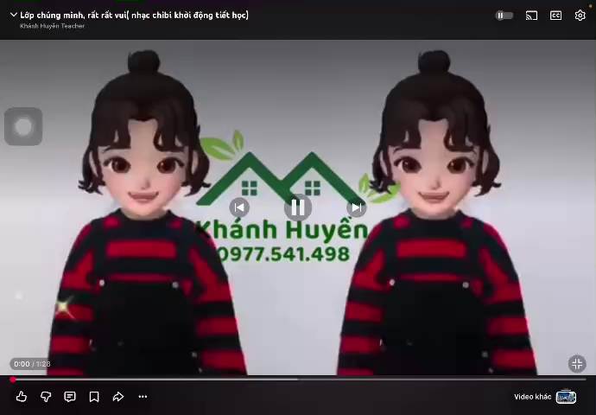

Slide 3
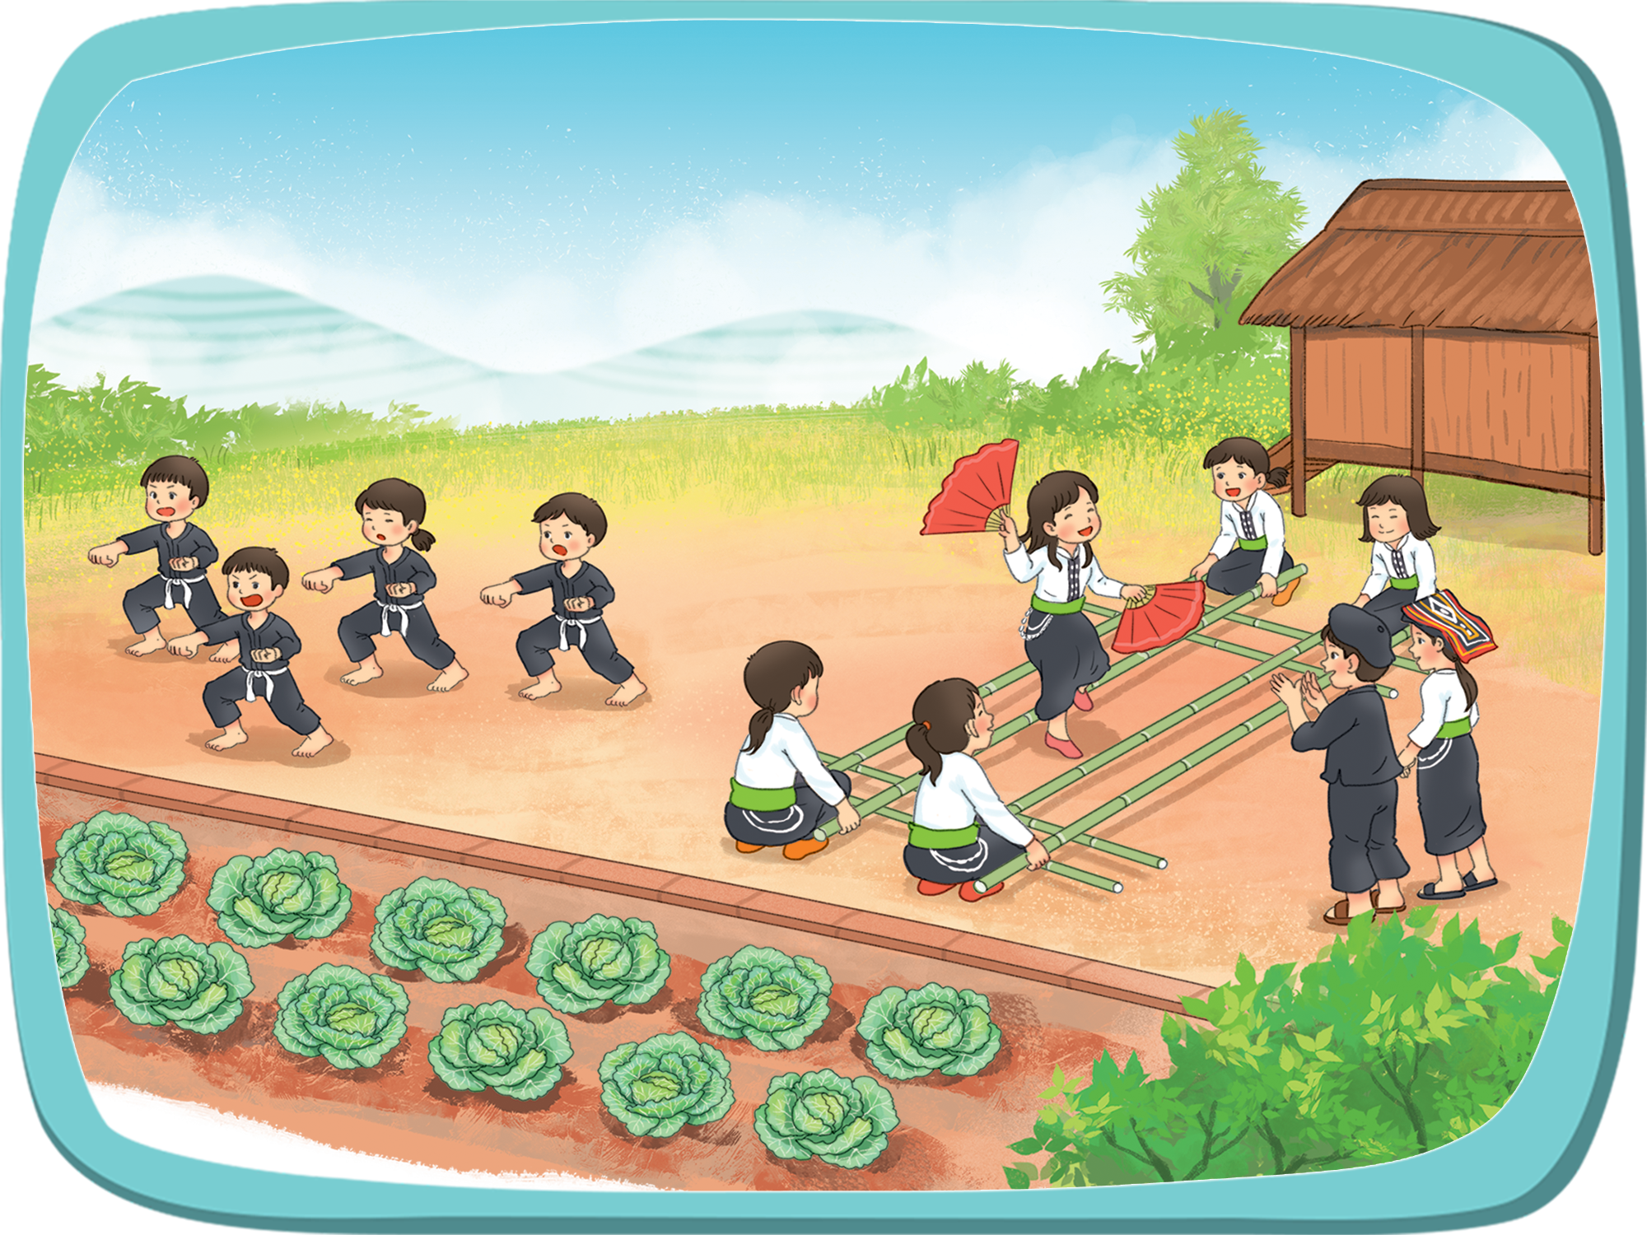

Thứ tư ngày 26 tháng 11 năm 2025
Nghe – nói
Hỏi – đáp về người và cảnh vật trong tranh.

Slide 4

Thứ tư ngày 26 tháng 11 năm 2025
Bài
12C
ap ăp âp

Slide 5
Thứ tư ngày 26 tháng 11 năm 2025
Tiếng việt: Bài 12C:
ap ăp âp
s
ap
.
sạp

Slide 6


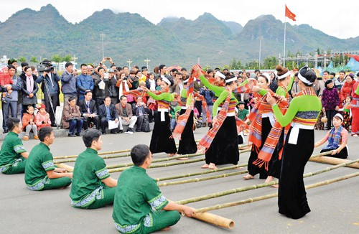
Đọc

Slide 7
Thứ tư ngày 26 tháng 11 năm 2025
Tiếng việt: Bài 12C:
ap ăp âp
múa sạp
s
ap
.
sạp

Slide 8
Tiếng việt: Bài 12C:
ap ăp âp
múa sạp
ăp
/
s
ap
b
.
sạp
bắp

Slide 9
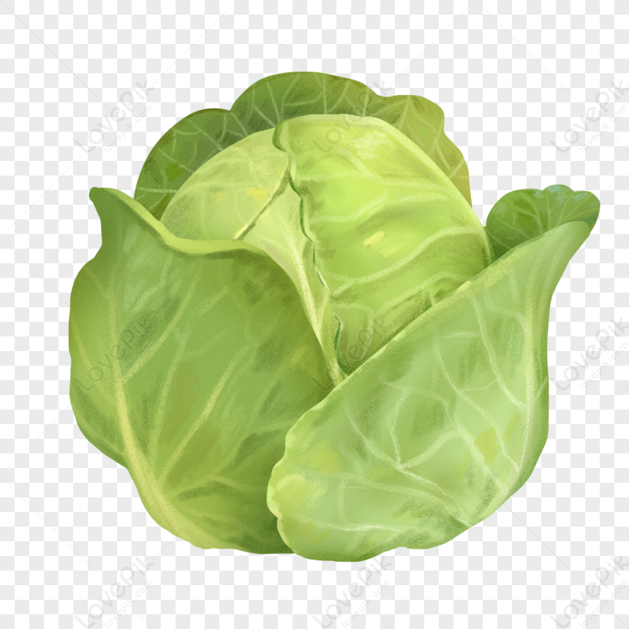
Đọc

Slide 10
Thứ tư ngày 26 tháng 11 năm 2025
Tiếng việt: Bài 12C:
ap ăp âp
múa sạp
cải bắp
ăp
/
s
ap
b
.
sạp
bắp

Slide 11
Thứ tư ngày 26 tháng 11 năm 2025
Tiếng việt: Bài 12C:
ap ăp âp
t
âp
.
tập

Slide 12
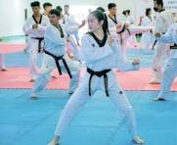
Đọc

Slide 13
Thứ tư ngày 26 tháng 11 năm 2025
Tiếng việt: Bài 12C:
ap ăp âp
tập võ
âp
t
.
tập

Slide 14
Thứ tư ngày 26 tháng 11 năm 2025
Đọc
múa sạp
cải bắp
tập võ
ap
a
p
t
â
âp
s
b
ă
p
ăp
p
.
.
sạp
bắp
tập

Slide 15

Thứ tư ngày 26 tháng 11 năm 2025
Đọc
ấm áp

Slide 16
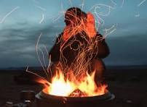
ấm áp

Slide 17
Thứ tư ngày 26 tháng 11 năm 2025
Đọc
ấm áp
lắp bắp

Slide 18
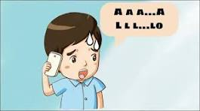
lắp bắp

Slide 19
Thứ tư ngày 26 tháng 11 năm 2025
Đọc
ấm áp
lắp bắp
tấp nập

Slide 20
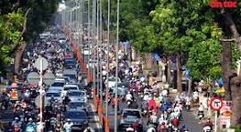
tấp nập

Slide 21
Thứ tư ngày 26 tháng 11 năm 2025
Đọc
ấm áp
lắp bắp
tấp nập

Slide 22
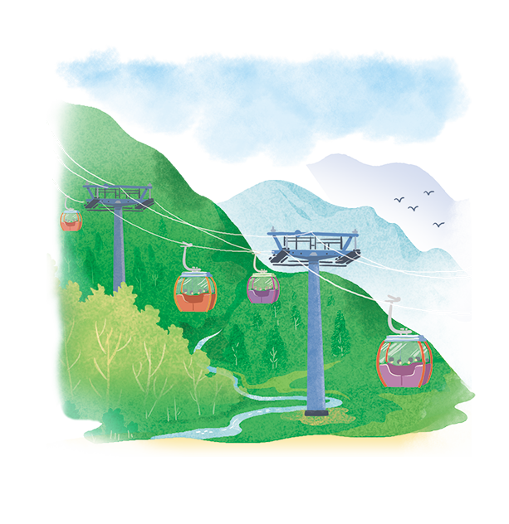
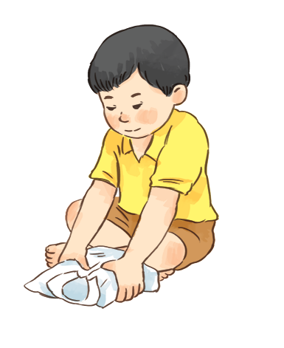

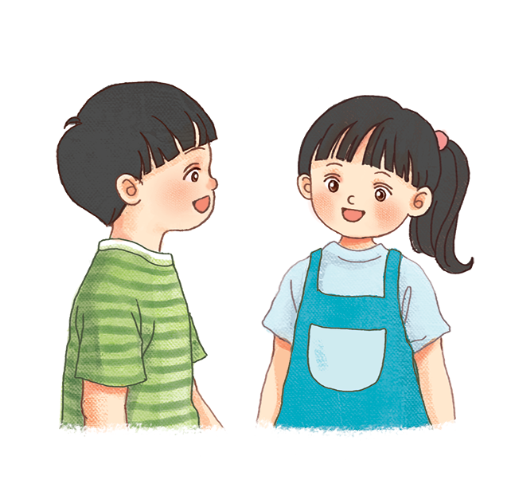
Thứ tư ngày 26 tháng 11 năm 2025
Đọc
gấp quần áo
cáp treo
gặp bạn

Slide 23
Thứ tư ngày 26 tháng 11 năm 2025
Đọc
múa sạp
cải bắp
tập võ
ap
a
p
t
â
âp
s
b
ă
p
ăp
p
.
.
sạp
bắp
tập

Slide 24
Thứ tư ngày 26 tháng 11 năm 2025
Đọc
ấm áp
lắp bắp
tấp nập

Slide 25
Thứ tư ngày 26 tháng 11 năm 2025
Đọc
gấp quần áo
cáp treo
gặp bạn

Slide 26







Thø ngµy th¸ng 11n¨m 2010
To¸n
Chúc quý thầy cô hạnh phúc, thành đạt
Chúc các em chăm ngoan, học giỏi

Slide 27
Xin chào mừng thầy, cô và các em học sinh
Môn: Tiếng Việt
GV: Nguyễn Thị Kim Châu

Slide 28

Viết

Slide 29

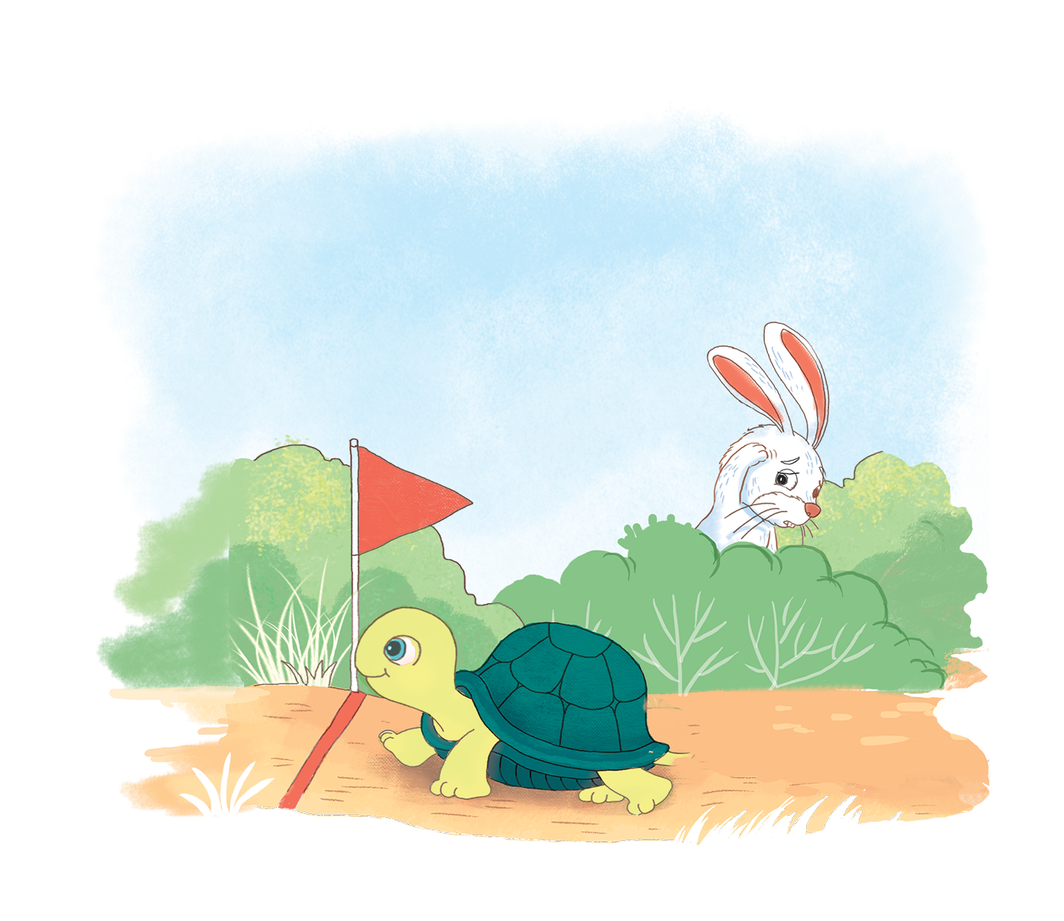

Đọc
Rùa chạy thi với thỏ
Rùa chạy thi với thỏ
Thỏ nghĩ /chân nó dài hơn chân rùa/ nên rủ rùa chạy thi.// Rùa nhận lời.// Nó mải miết chạy.// Cho là rùa chậm chạp/ nên thỏ la cà/ chỗ này chỗ kia.//
Khi nhớ đến thi chạy,/ thỏ thấy rùa /đã tới điểm hẹn.// Thỏ xấu hổ,/ nấp vào bụi cây.//
(Theo Truyện ngụ ngôn La Phông – ten)
Khi thi với thỏ, rùa
chạy như thế nào?

Slide 30


